Slide 1



NCh 433:2026 Diseño Sísmico de Edificios
Principales Novedades

Slide 2
Introducción
NCh 433:2026 Diseño Sísmico de Edificios
Esta norma se basa en la norma NCh 433.OF1996 Modificada en 2009 + Decreto Supremo 61 del MINVU de 2 de noviembre de 2011.
Incorpora todos los aprendizajes en el ámbito sísmico que resultan del estudio del terremoto 27F que se obtienen posteriores al DS 61- 2011.
Se compatibiliza con otras normas chilenas que se han desarrollado en este periodo.

Slide 3
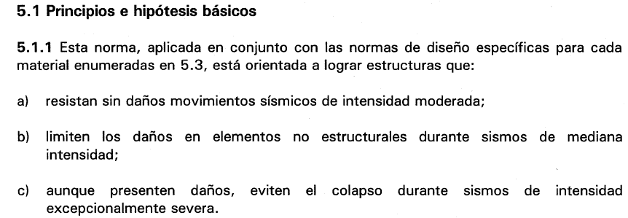
Principios y supuestos básicos
NCh 433.OF1996 Modificada en 2009 + D.S. 61 2011

Slide 4
Principios y supuestos básicos
NCh 433:2026
5.1 Principios y supuestos básicos
5.1.1 Esta norma, aplicada en conjunto con las normas de diseño específicas para cada material enumeradas en 5.3, fue desarrollada para que:
a) Los componentes estructurales conserven su funcionalidad después de un sismo frecuente.
b) La estructura presente una baja probabilidad de colapso al ser sometida a un sismo de excepcional intensidad en el sitio.

Slide 5
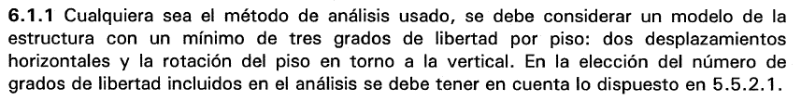
6.- Métodos de análisis
NCh 433.OF1996 Modificada en 2009 + D.S. 61 2011
NCh 433:2026
6.1.1 Cualquiera sea el método de análisis usado, la estructura se debe modelar de forma tridimensional. Los modelos deben representar las distribuciones espaciales de la masa y la rigidez de la estructura para calcular su respuesta dinámica y obtener las solicitaciones y desplazamientos requeridos para el diseño de los distintos elementos de dicha estructura.

Slide 6
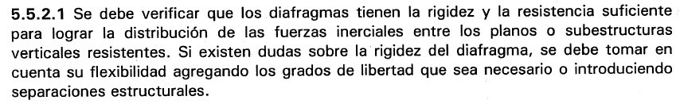
Diafragmas
NCh 433.OF1996 Modificada en 2009 + D.S. 61 2011
NCh 433:2026
5.5.2.1 Los diafragmas se deben modelar estructuralmente con elementos necesarios y grados de libertad suficientes para representar la rigidez de diseño en sus planos horizontales y fuera de éstos.

Slide 7
Sobre cargas de techo
NCh 433.OF1996 Modificada en 2009 + D.S. 61 2011
NCh 433:2026
6.2.3.3 El peso sísmico total P del edificio sobre el nivel basal se debe calcular considerando la masa definida en 5.5.1.

Slide 8
Diseño en Acero
NCh 433.OF1996 Modificada en 2009 + D.S. 61 2011
NCh 433:2026
5.3.3 Estructuras de acero, según las disposiciones de NCh427/1, complementadas con las disposiciones de ANSI/AISC341-22 para el diseño sísmico. El factor de sobre resistencia (Ω0) a utilizar debe ser 2 para sistemas arriostrados y 3 para sistemas de marcos resistentes a momento.

Slide 9
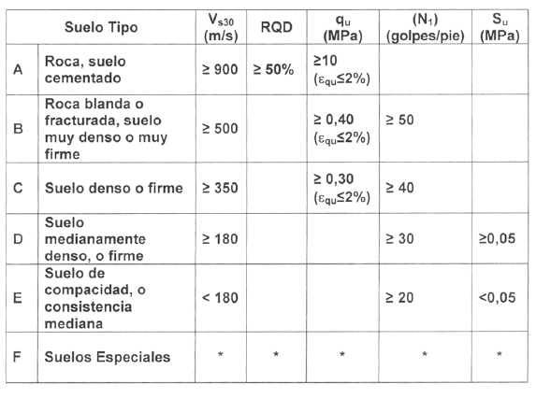
Clasificación Sísmica del Sitio de Fundación
NCh 433.OF1996 Modificada en 2009 + D.S. 61 2011
Considera parámetros representan
Propiedades de resistencia de los suelos como,
Resistencia a compresión (qu)
índice de penetración estándar (N1)
resistencia corte no-drenada. (Su)
Propiedades de Rigidez dinámica Vs30.

Slide 10
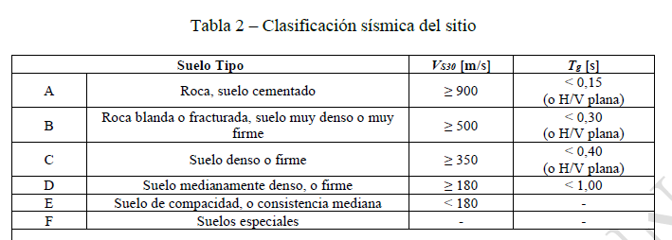
Clasificación Sísmica del Sitio de Fundación
NCh 433:2026
Se considera solo propiedades de Rigidez dinámica y se agrega el efecto Sitio.
La velocidad de propagación de ondas de corte de los 30 m superiores del suelo, Vs30, y el período predominante de vibración del sitio, Tg.
Se considera el valor de Vs30 del sitio y se verifica la clasificación con el cumplimiento del período predominante, Tg, En el caso que no se cumpla, debe ser degradada en un nivel.

Slide 11
Clasificación Sísmica del Sitio de Fundación
Sitios Tipo F (Suelos Especiales)
4.2.1.2 Por sus características singulares, los sitios Tipo F requieren estudios específicos para determinar espectros de diseño. Los sitios Tipo F incluyen:
b) Suelos potencialmente licuables.
h) Configuraciones de estratos de suelos contiguos de rigideces muy diferentes, tal que la amplitud de la razón espectral H/V en la vecindad de Tg, estimada según NCh3793, debe ser mayor que 4.5. Estas configuraciones deben incluir un estrato con una velocidad de propagación de la onda de corte mayor o igual a 650 m/s, dentro de una profundidad menor que o igual a 25 m.
i) Terrenos con topografía irregular, donde pueden existir fenómenos de amplificación local, los cuales no están cubiertos por la clasificación.

Slide 12
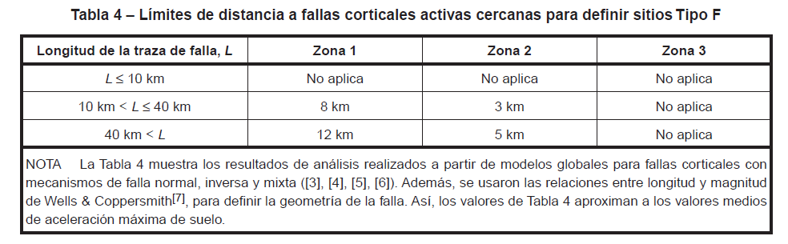
Clasificación Sísmica del Sitio de Fundación
j) Sitios con fallas geológicas corticales activas, caracterizadas cuantitativamente y públicamente identificadas, con trazas localizadas a distancias iguales o menores a las indicadas en Tabla 4. La clasificación de sitio F por presencia de fallas corticales activas solo aplica para edificios o estructuras clasificados como Categoría de Ocupación III o IV de acuerdo con lo establecido en 4.3.1.

Slide 13
Clasificación Sísmica del Sitio de Fundación
Si los suelos mencionados anteriormente (tipo F) se mejoran mediante un procedimiento geotécnico calificado, la demanda y respuesta sísmica del sitio se deben calcular incluyendo las propiedades características del suelo mejorado.
Notas Tabla 2:
Las gravas fluviales de espesor mayor o igual a 30 m (medidos a partir de la superficie natural), clasifican en Suelo Tipo B sin necesidad de medir Vs30 ni presentar la descripción estratigráfica detallada.

Slide 14
Estudios de Amenaza Sísmica
NCh 433.OF1996 Modificada en 2009 + D.S. 61 2011
Suelos Especiales (Tipo F)
Se consideran Suelos Especiales (Tipo F) aquellos que presentan singularidades en su comportamiento mecánico y por tanto requieren estudios geotécnicos especiales.
NCh 433:2026
6.3.4.5 Estudios de amenaza sísmica de sitio
Para los sitios Tipo A, B, C, D y E, se permite reemplazar el espectro normativo por un espectro de sitio derivado de estudios de amenaza sísmica, cumpliendo las disposiciones ……
Para cada período, el valor espectral obtenido no debe ser menor que 75% del valor normativo definido para el tipo de sitio correspondiente.

Slide 15
Requerimiento de sondajes
NCh 433.OF1996 Modificada en 2009 + D.S. 61 2011
Artículo 7º.- Situaciones transitorias
……., el Ingeniero Especialista en Mecánica de Suelos, bajo su responsabilidad técnica, para establecer la clasificación sísmica del subsuelo puede prescindir de la exploración de 30 metros de profundidad que requiere para establecer valores de N-SPT, qu, o Su, según corresponda.
Esta disposición será válida por un período de 18 meses desde la fecha de entrada en vigencia del presente decreto.
No podrán acogerse a esta disposición las estructuras clasificadas según su uso como Tipo III o IV, a excepción de:
- Aquellas que cumplen con ser menores a 500 metros cuadrados construidos y, además, no superior a 2 niveles y/o pisos y de una altura total menor a 8 metros.
- Aquellas correspondientes a galpones metálicos y no prefabricados, de un piso, de menos de 3.000 metros cuadrados construidos.

Slide 16
Requerimiento de sondajes
NCh433:2026
4.2.1.3 La estratigrafía se debe determinar a través de la ejecución, como mínimo, de un sondaje geotécnico de 30 m de profundidad, con toma de muestras. Se exceptúan de este requisito:
— Estructuras de menos de 500 m2 construidos, de no más de 2 niveles y con una altura menor a 8 m, independiente de su clasificación de uso.
— Conjunto de viviendas en terreno de menos de 8 000 m2, donde cada unidad es de no más de 2 niveles y de menos de 200 m2 construidos.

Slide 17
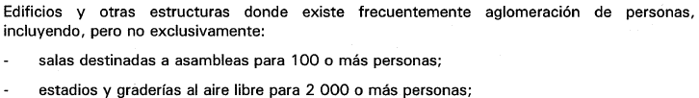
Categorías de Ocupación de Edificios
Categoría III (Estructuras Importantes) Factor de Importancia I:1.2
NCh 433.OF1996 Modificada en 2009 + D.S. 61 2011
NCh 433:2026 – Tabla n° 3
b) Estructuras que pueden generar aglomeraciones de personas por su uso, que incluyen:
i. Estadios y graderías al aire libre para más de 3 000 personas.
ii. Cines, restaurantes, pubs, auditorios y salas de asambleas por un total de más de 1 500 personas.

Slide 18
Deformación de entrepiso
NCh 433.OF1996 Modificada en 2009 + D.S. 61 2011
NCh 433:2026
5.9.2 El desplazamiento relativo máximo entre dos niveles consecutivos, medido en el centro de masas en cada una de las direcciones de análisis, no debe ser mayor que:
Estructuras de Hormigón Armado: 0.0020 h
Estructuras de Acero 0.0025 h
Estructuras de Madera (Marco Plataforma) 0.0025 h, otros : 0.0020 h
Estructuras de Albañilería 0.0020 h (h: Altura de entrepiso)

Slide 19
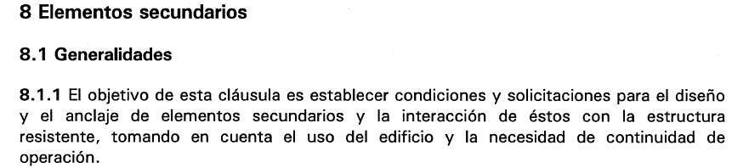
Elementos No Estructurales
NCh 433.OF1996 Modificada en 2009 + D.S. 61 2011
NCh 433:2026
1.2 Esta norma no se aplica al diseño sísmico de elementos y sistemas no estructurales, como tampoco a sus componentes, soportes y fijaciones.

Slide 20
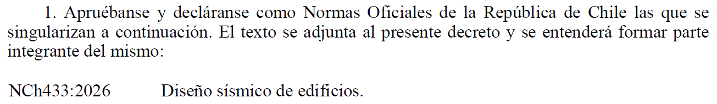
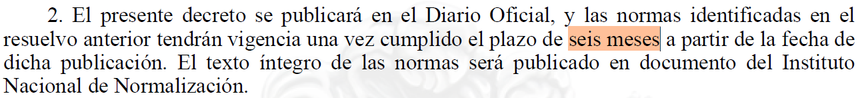
Oficialización
Con fecha 10 de Agosto de 2026 se publicó en el diario Oficial el DS N°28 MINVU, que establece:

Slide 21

Oficialización
3. En virtud de la aprobación dispuesta por el resuelvo primero anterior, déjase sin efecto la declaración como Norma Oficial de la República de Chile de la NCh433:2010 Diseño sísmico de edificios, declarada Norma Oficial de la República por decreto exento N° 406, de fecha 8 de junio de 2010, del Ministerio de Vivienda y Urbanismo, publicado en el Diario Oficial el 12 de junio de 2010, una vez cumplido el plazo a que se refiere el resuelvo segundo anterior.
Fuente: Presentación Abogado Aristóteles Cortés

Slide 22
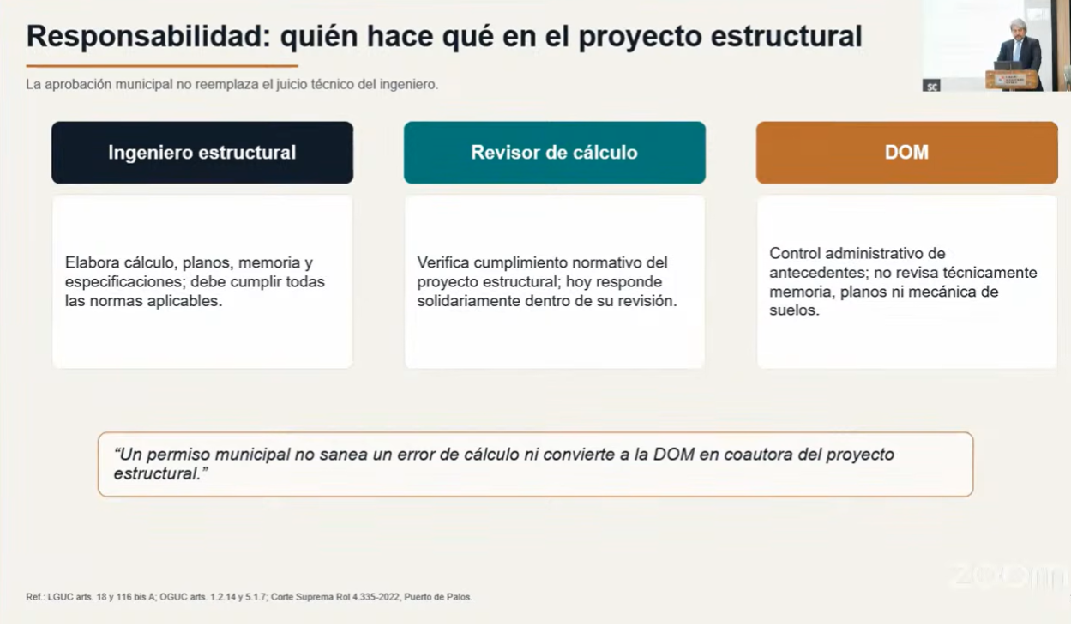
Responsabilidades
Fuente: Presentación Abogado Aristóteles Cortés

Slide 23
Conclusiones :
Esta norma NCH 433:2026 se basa en la norma NCh 433.OF1996 Modificada en 2009 + Decreto Supremo 61 del MINVU de 2 de noviembre de 2011.
La norma NCH 433:2026 mantiene el espectro de diseño de la versión anterior.
Se incorpora la clasificación sísmica de sitio.
Se incorpora los Estudios de amenaza sísmica para los sitios Tipo A, B, C, D y E.
Se aumenta la deformación de entrepiso para estructuras acero y de madera tipo Marco-Plataforma.
Se eliminó del texto el diseño de elementos No Estructurales, el Diseño por Desempeño y la recuperación de Estructuras Existentes.
La norma NCh 433:2026 entra en vigencia el 11 de Febrero de 2027

Slide 24
NCh 433:2026 Diseño Sísmico de Edificios
MUCHAS GRACIAS !!!!
Lucio Ricke Gebauer
+569 9864 5343
Mail: lricke@iec.cl
www.linkedin.com/in/lucio-ricke-ingeniero-estructuras

